Slide 2
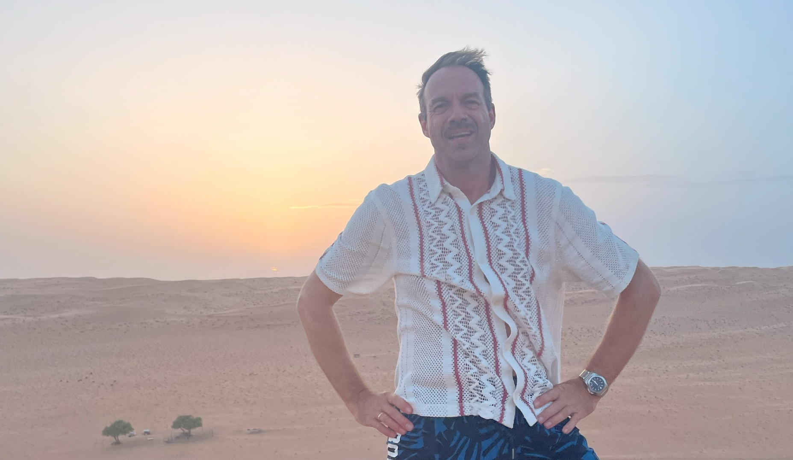


Slide 3


Slide 4
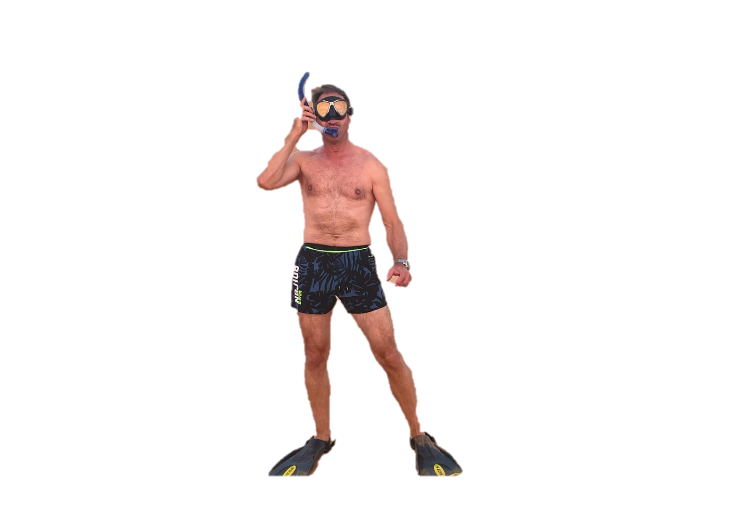

Slide 5
Psalm 118 (Auszüge)
1 Dankt dem Herrn, denn er ist gut zu uns, seine Liebe hört niemals auf!
6 Der HERR steht mir bei; nun fürchte ich nichts mehr. Was könnte ein Mensch mir schon tun?
14 Vom HERRN kommt meine Kraft, ihm singe ich mein Lied, denn er hat mich gerettet.
24 Diesen Tag hat der HERR zum Festtag gemacht. Heute wollen wir uns freuen und jubeln!
25 Hilf uns doch, HERR! Gib uns Glück und Gelingen!
28 Du bist mein Gott, und ich danke dir; mein Gott, ich will dich preisen!
29 Dankt dem Herrn, denn er ist gut zu uns, seine Liebe hört niemals auf!

Slide 6
Spiel - Pantomime

Slide 7
Weihnachten

Slide 8
Ostern

Slide 9
Einschulung

Slide 10
Geburtstag

Slide 12
„Und… was sagt man…?!“

Slide 13

Wofür bist du dankbar?

Slide 14

Aus Psalm 118
24 Diesen Tag hat der HERR zum Festtag gemacht. Heute wollen wir uns freuen und jubeln!

Slide 15



Wir murren gerne.

Slide 16


Jeder Tag ist ein Festtag und ein Geschenk, nicht nur die großen Ereignisse.

Slide 17
Aus Psalm 118
29 Dankt dem Herrn, denn er ist gut zu uns, seine Liebe hört niemals auf!

Slide 18

Entscheide selbst!
murren
danken

Slide 19
DANKES-WÄSCHELEINE

Slide 20

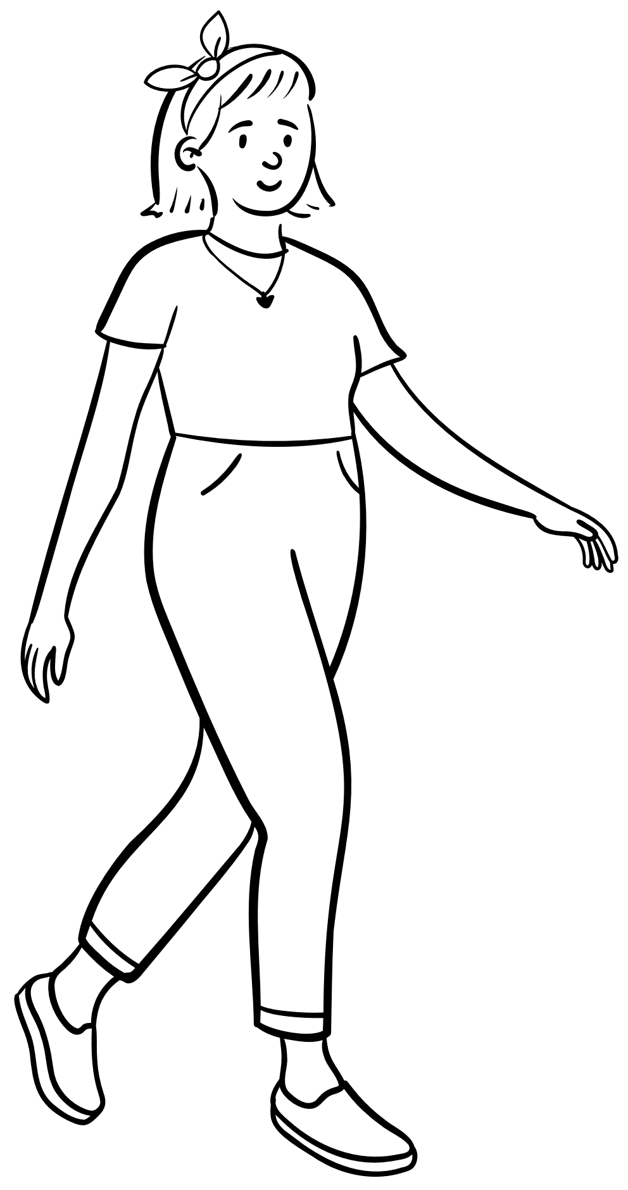


Erinnerungen zu danken
…
…
…

Slide 21
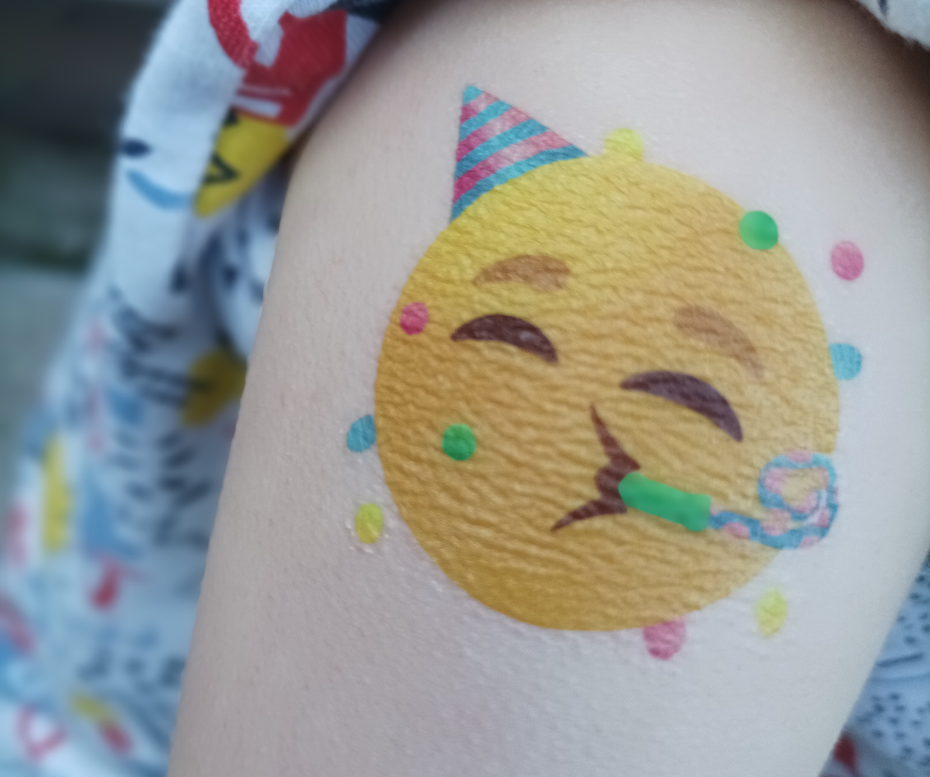
Klebe- Tattoo

Slide 22
NEWS
AUS DEM SWD-EC-VERBAND

Slide 23
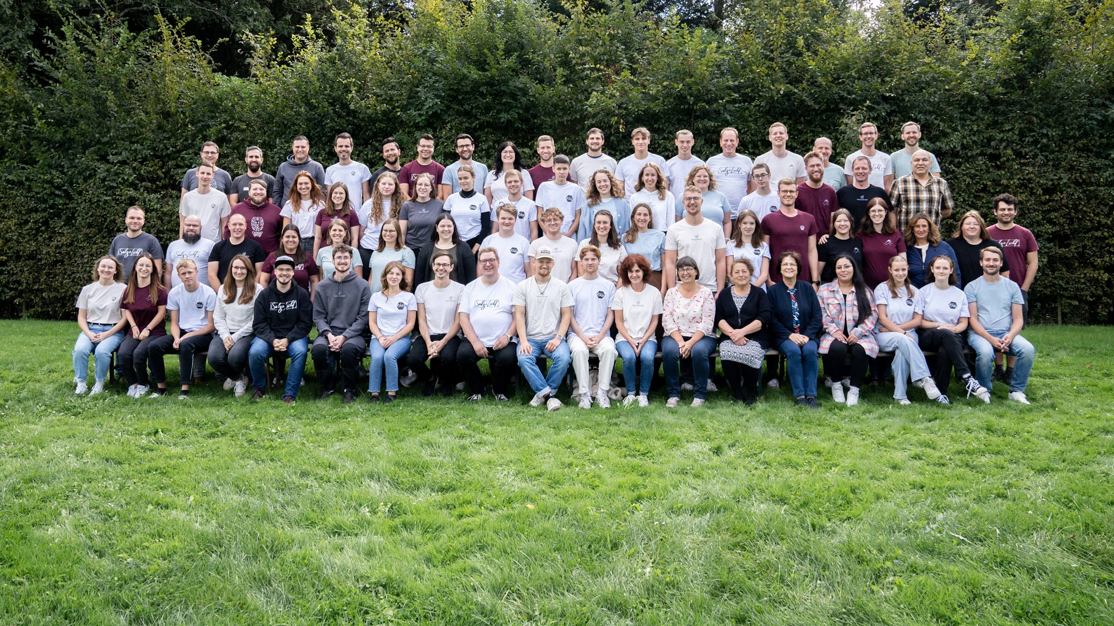


UNSER TEAM
2024 / 2025

Slide 24

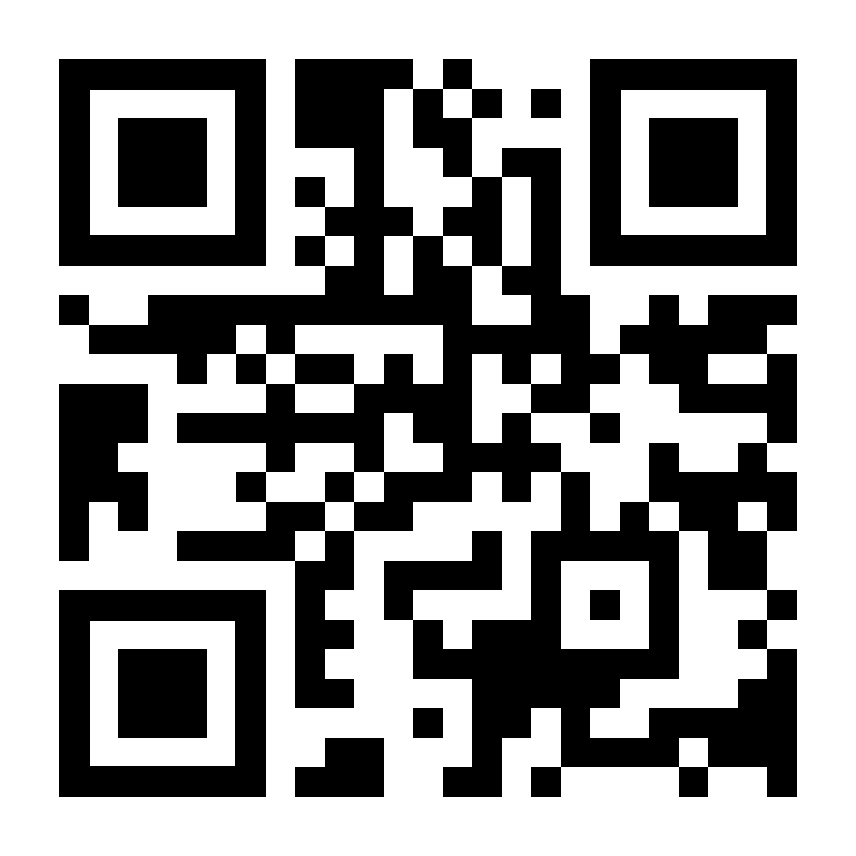
EXCHANGE
20. SEPTEMBER / BAD LIEBENZELL
upfahrt – Gebet & Mission: Dein Abenteuer mit Gott beginnt. Still und stark. Wild und wunderschön. Mach dich mit uns auf die Suche nach dem Geheimnis – zwischen Stille vor Gott und Leidenschaft für Menschen.

Slide 25
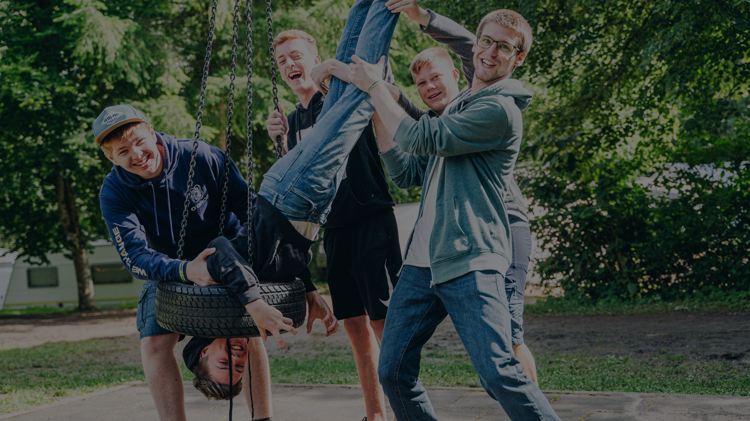
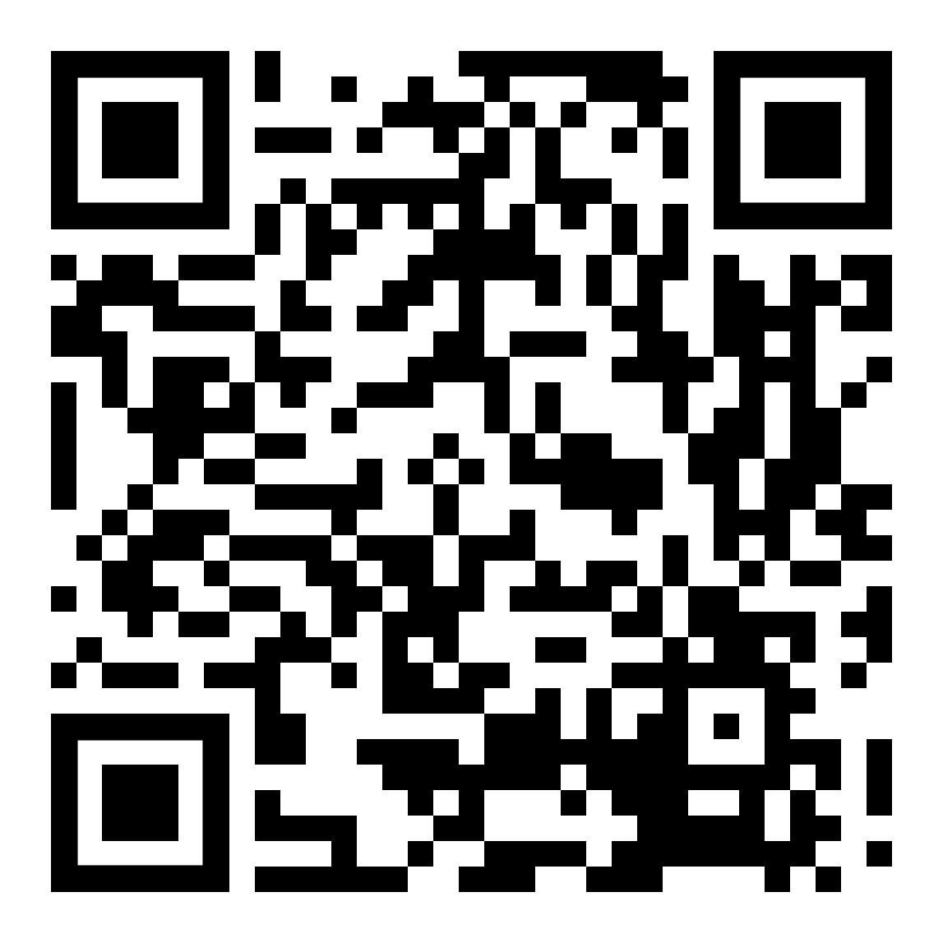
JULEICA
26. – 28.09.2025 – 23. – 25.01.2026 / DOBEL
Mach dich fit für die Jugendarbeit – mit jeder Menge praktischen Tipps, coolen Tools und wichtigen Themen wie Leiterschaft, Seelsorge und Kinderschutz.

Slide 26

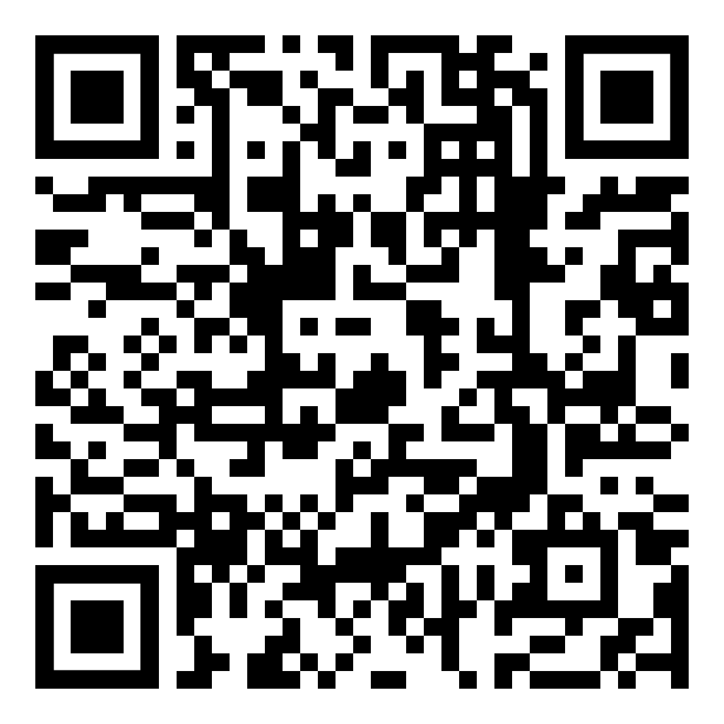
SCHULUNGS-
WOCHENENDE
14. – 16. NOVEMBER / DOBEL
Stell dir dein Wochenende selbst zusammen – mit Sessions, die dich persönlich stärken oder dir coole Tools für deine Jugendarbeit geben. Schwerpunkt: Leiterschaft und Ethik.

Slide 27

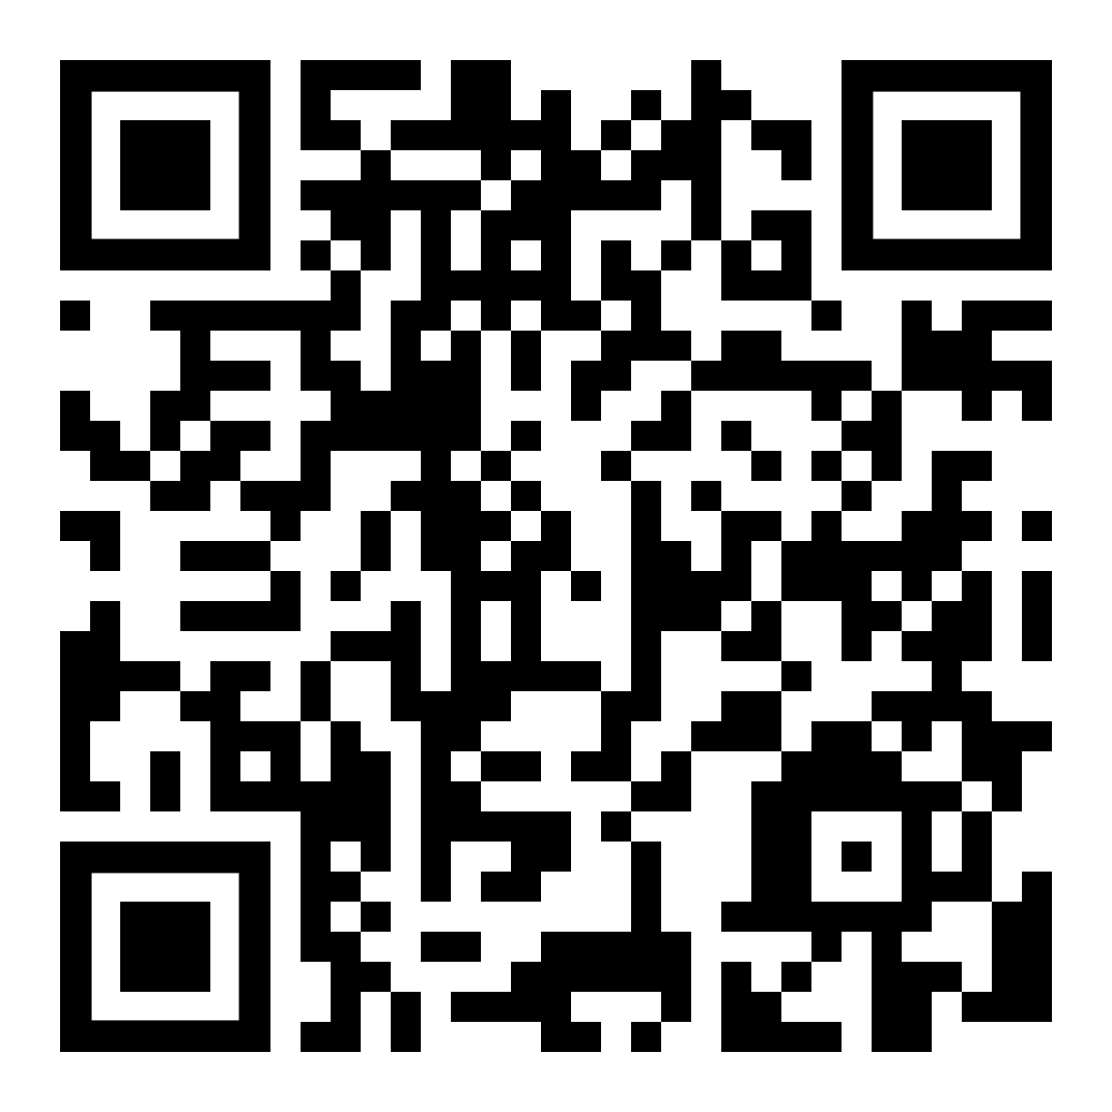
SEELSORGE-
GRUNDLAGEN
DEZEMBER 2025 – MAI 2026 / DOBEL
Vier Wochenenden, die dich fit machen, um durch Gespräche für andere da zu sein – mit praktischen Skills, biblischem Input und wichtigen Basics. Alles, was du brauchst: Offenheit und ein Herz für Menschen.

Slide 28

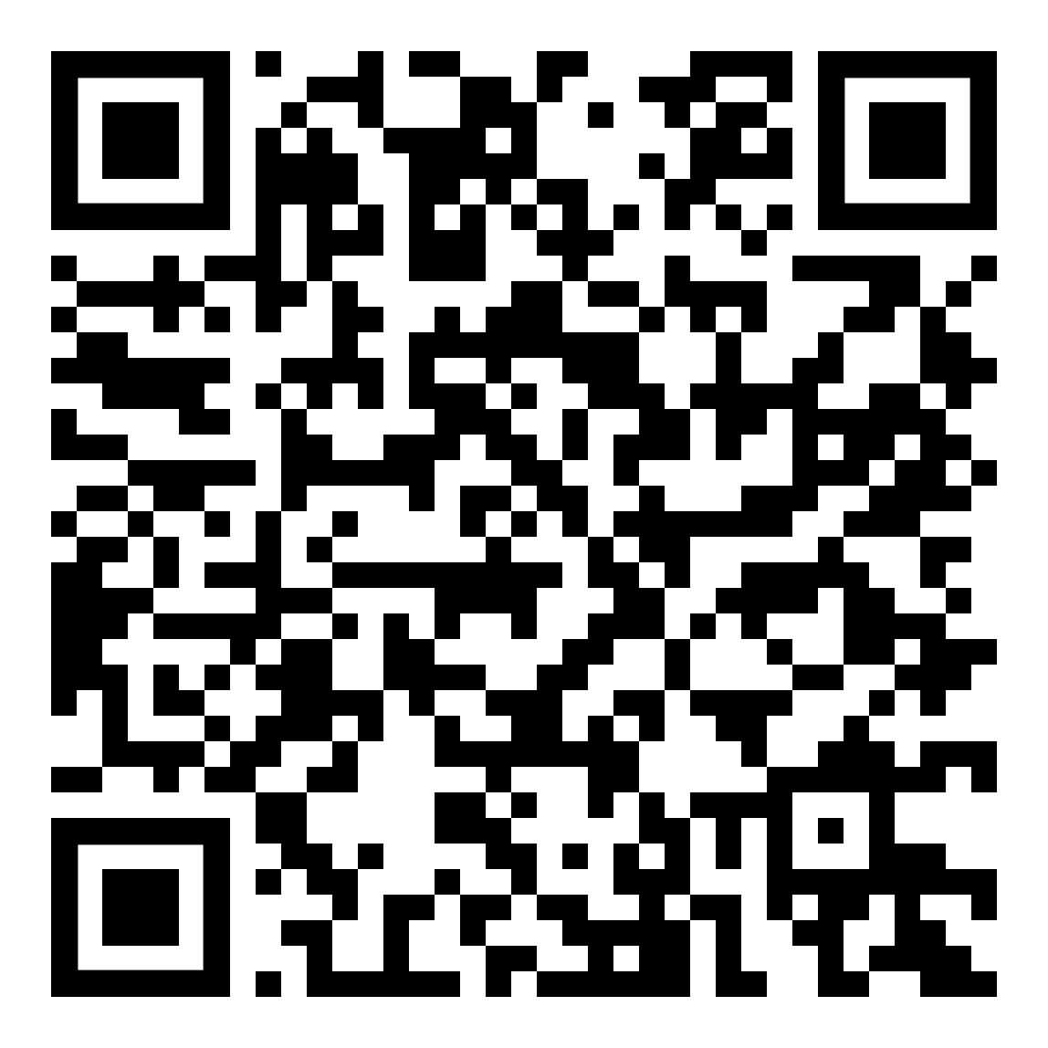
SCHULUNGS-
WOCHENENDE
5. – 7. DEZEMBER / DOBEL
Stell dir dein Wochenende selbst zusammen – mit Sessions, die dich persönlich stärken oder dir coole Tools für deine Jugendarbeit geben. Schwerpunkt: Grundlagen der Kinder- und Jungschararbeit.

Slide 29

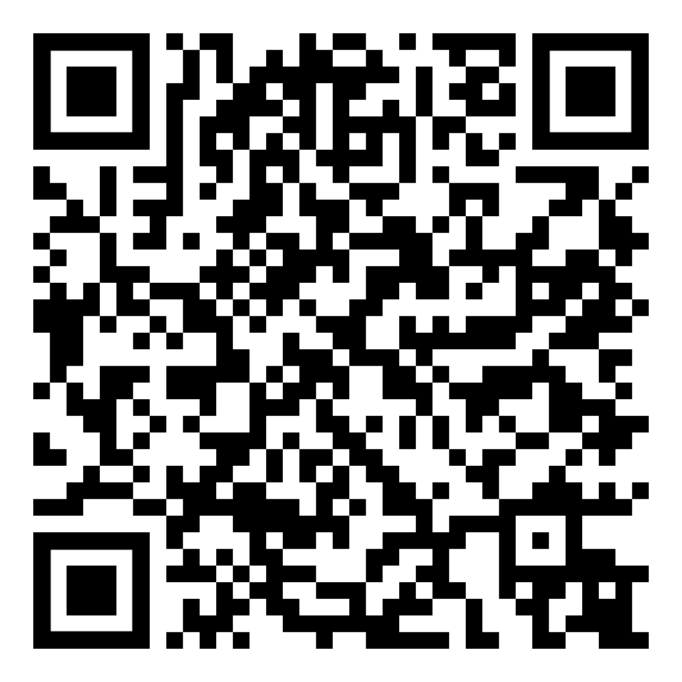
SCHULUNGS-
WOCHENENDE
20. – 22. MÄRZ / DOBEL
Stell dir dein Wochenende selbst zusammen – mit Sessions, die dich persönlich stärken oder dir coole Tools für deine Jugendarbeit geben. Schwerpunkt: Kinder- und Jungschar-arbeit (fortgeschritten)

Slide 30


30. APRIL – 3. MAI 2026 BAUNATAL BEI KASSEL

Slide 31

SAVE
THE
DATE
27. – 30. MAI 2027 DOBEL
SWD-EC-KONGRESS

Slide 32

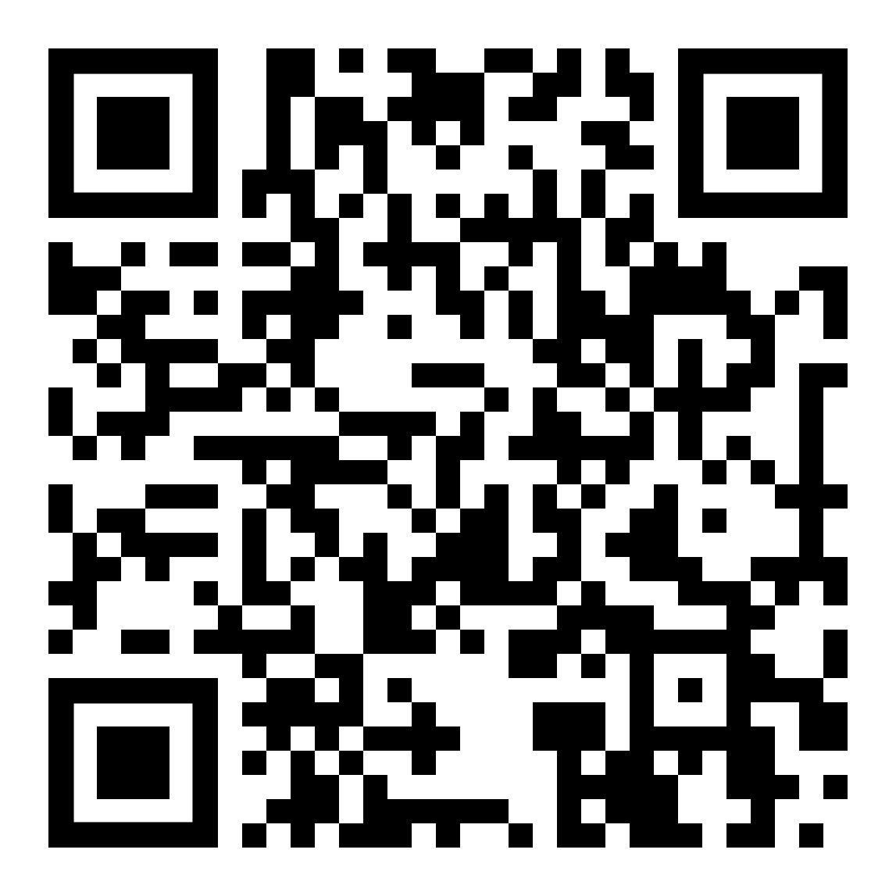
GOOD
GAMING
BOCK AUF ZOCKEN?
Jeden Sonntag um 19:00 Uhr treffen wir uns über Discord. Quatschen, beten gemeinsam und zocken im Anschluss.

Slide 33
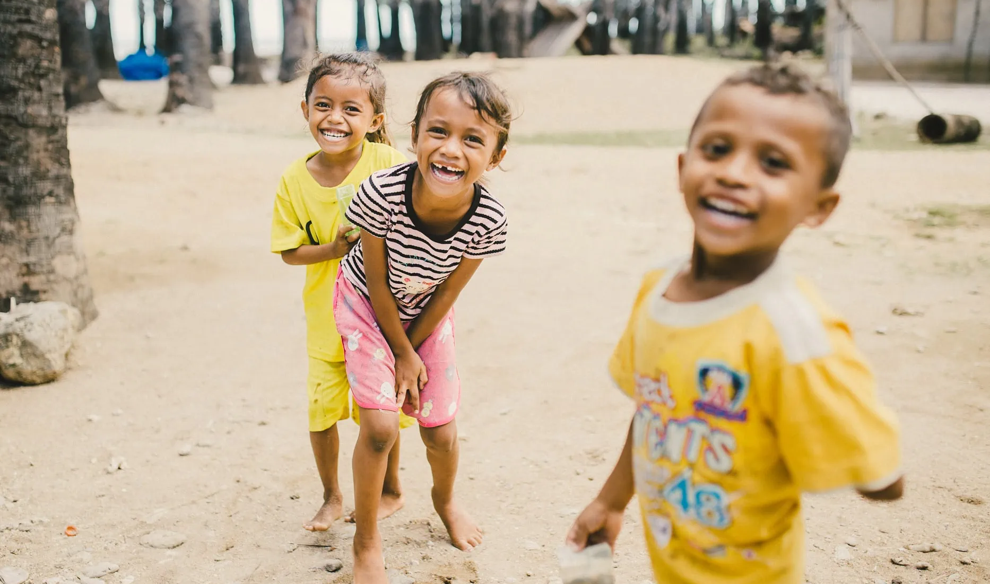


Slide 34
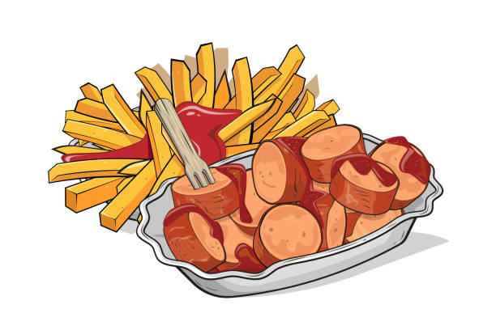
Einladung zu leckeren Würstchen mit pommes

